Slide 1





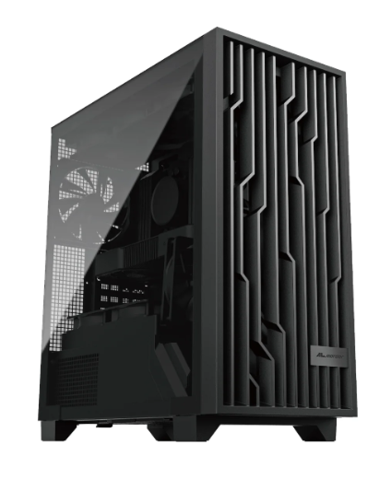


HPC Solution
High Performance Computing
ワークステーション
サーバー
BTO
光学設計ソフトウェア“Ansys Zemax OpticStudio” 推奨PC
光学設計、シミュレーション、最適化、公差解析などの様々な解析シーンにおいて、処理の効率を最大限に高めるPCです。
APPLIED HPC
WST-RT7980XAS3Q1TTNVM
仕様
■CPU：AMD Ryzen Threadripper 7980X
64コア/128スレッド/3.2-5.1GHz
■メモリ：128GB（32GB×4）DDR5-4800
Registered ECC DIMM
■SSD：1TB M.2 NVMe-SSD 高耐久仕様
■OS： Windows 11 Pro
■光学ドライブ： 非搭載
■GPU：NVIDIA RTX2000 Ada 16GB-GDDR6
■電源：1,200W/100V 80 Plus Platinum 認証
■キーボード・マウス 付属 有線 USB接続
■サイズ：約 W 235 xＨ 495 xＤ 470mm
■標準保証：3年間センドバックハードウェア保証
写真はイメージです。
1,998,000
（税別）
APPLIED HPC
WST-RT7980XAS3Q1TTNVM
円
カスタマイズのご要望も承ります
https://www.applied.ne.jp/rs/
デ
ジ
タ
ル
丸
ご
と
ア
プ
ラ
イ
ド
または
アプライド Biz

Slide 2
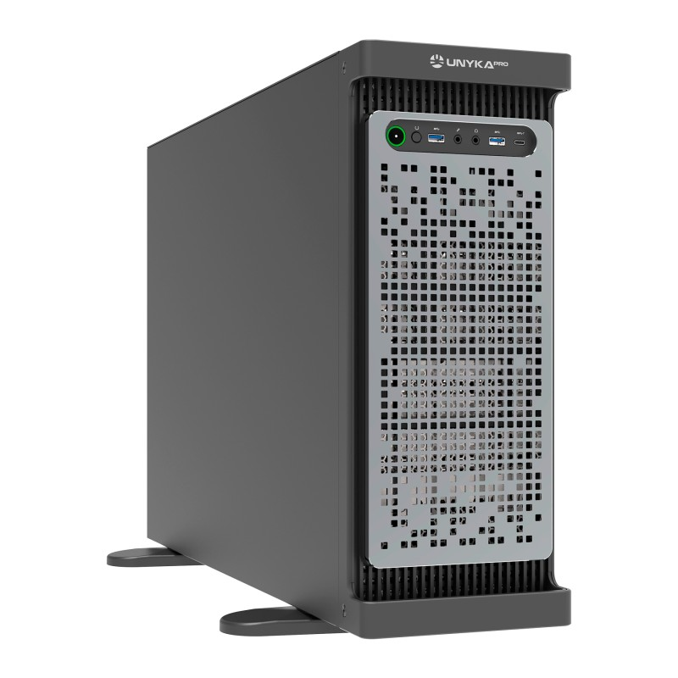
HPC Solution
High Performance Computing
ワークステーション
サーバー
BTO
光学設計ソフトウェア“Ansys Zemax OpticStudio” 推奨PC
光学設計、シミュレーション、最適化、公差解析などの様々な解析シーンにおいて、処理の効率を最大限に高めるPCです。
APPLIED HPC
CERVO Ryzen Type-RT9PRO-9965WX
仕様
■CPU：AMD Ryzen Threadripper PRO 9965WX
24コア/48スレッド/4.2-5.4GHz
■メモリ：128GB（16GB×8）DDR5-5600
Registered ECC DIMM
■SSD：1TB M.2 NVMe-SSD 高耐久仕様
■OS： Windows 11 Pro
■光学ドライブ： 非搭載
■GPU：NVIDIA RTX2000 Ada 16GB-GDDR6
■電源：1,200W/100V 80 Plus Platinum 認証
■キーボード・マウス 付属 有線 USB接続
■サイズ：約 W 175 xＨ 435 xＤ 630mm
■標準保証：3年間センドバックハードウェア保証
写真はイメージです。
1,663,000
（税別）
APPLIED HPC
CERVO Ryzen Type-RT9PRO-9965WX
円
カスタマイズのご要望も承ります
https://bto.applied.ne.jp/c19-c216-pm1304.html
https://www.applied.ne.jp/rs/
デ
ジ
タ
ル
丸
ご
と
ア
プ
ラ
イ
ド
または
アプライド Biz

